Slide 1
Процедура допинг-контроля

Slide 2
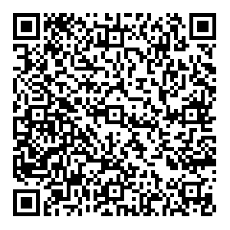
ПРОЦЕДУРА ДОПИНГ-КОНТРОЛЯ ПРОХОДИТ БЕЗ ПРЕДВАРИТЕЛЬНОГО УВЕДОМЛЕНИЯ!
Уведомление спортсмена
Пункт допинг контроля
Процедура отбора пробы
Заполнение бланка уведомления
ИДК объясняет права и обязанности спортсмена
Подпись спортсмена
Как минимум 90 мл мочи – время не ограничено
Сообщить о ранее используемых медикаментах
Необходимо предъявлять разрешение на ТИ, при его наличии
Пробы: стандартная, промежуточная, дополнительная
Кровь

Slide 3
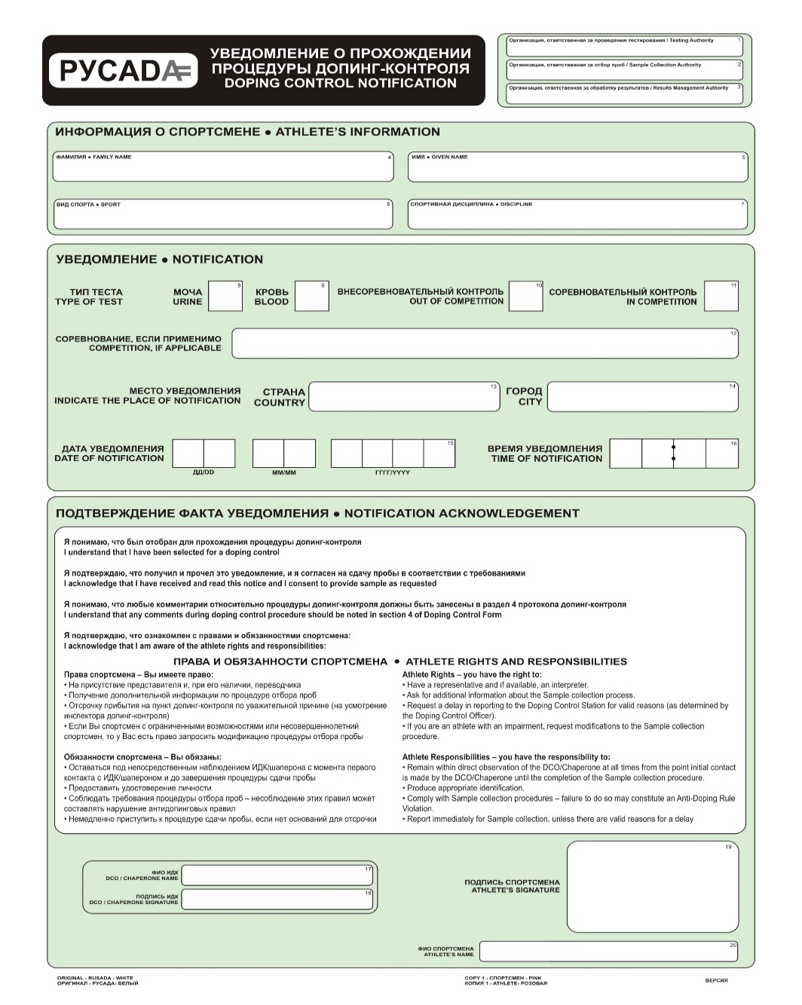
УВЕДОМЛЕНИЕ О ПРОХОЖДЕНИИ ПРОЦЕДУРЫ ДОПИНГ ПРОБЫ
2 копии
Права и обязанности
Подпись

Slide 4
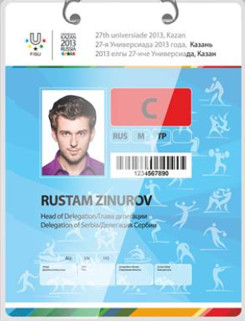
Документы, которые должен предъявить спортсмен
ИДК или шаперону во время уведомления
Любой документ, содержащий:
ФИО
фото

Slide 5
Документы, предъявляемые ИДК/шапероном
спортсмену во время уведомления
На этапе уведомления ИДК должен предъявить:
удостоверение инспектора допинг-контроля (ИДК) - оригинал документа, либо в электронном виде.
шаперон – удостоверение шаперона (если уведомляет шаперон РУСАДА) или документ, удостоверяющий личность, либо аккредитация (на соревнованиях).
если удостоверение ИДК без фотографии - предъявляют документ, удостоверяющий личность инспектора
По запросу спортсмена на пункте допинг-контроля ему могут предоставить:
распоряжение на миссию (только первую страницу)
если инспектор представляет организацию, отличную от инициатора тестирования- предъявить письмо о полномочиях от организации, инициировавшей тестирование (копию или в электронном виде)
оформление процедуры допинг-контроля может проводиться с использованием протоколов и форм допинг-контроля в электронном виде, при этом, после завершения процедуры, экземпляр протокола допинг-контроля спортсмена направляется на указанный им электронный адрес

Slide 6
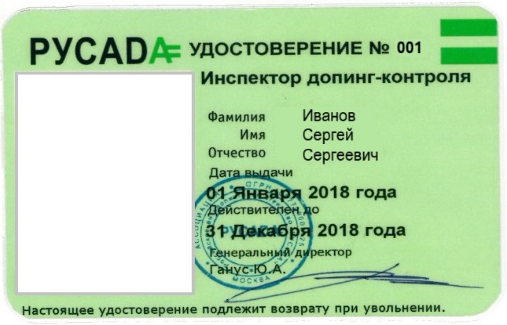
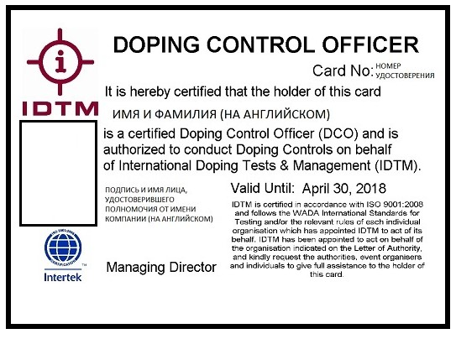
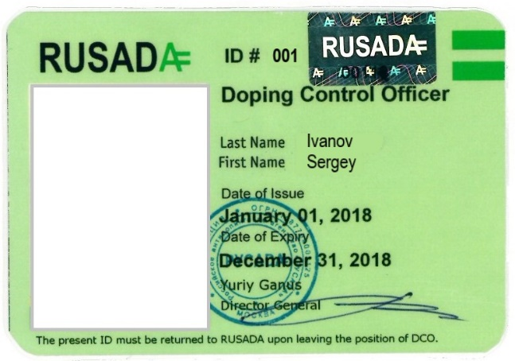
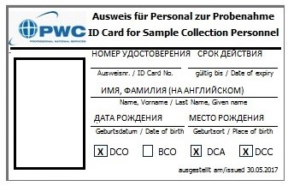
Удостоверение ИДК
Международные организации
по отбору проб
РУСАДА

Slide 7
ПРАВА И ОБЯЗАННОСТИ СПОРТСМЕНА
Право на:
Обязанности:
представителя и переводчика
получение дополнительной информации о процедуре допинг-контроля
получение отсрочки от немедленной явки на пункт допинг-контроля по уважительной причине
модификацию процедуры допинг-контроля (несовершеннолетние спортсмены и спортсмены с инвалидностью)
оставаться в поле зрения шаперона/ИДК с момента уведомления и до окончания процедуры
предоставить документ, удостоверяющий личность спортсмена
немедленно явиться на пункт допинг-контроля
знать и соблюдать требования процедуры допинг-контроля

Slide 8
Причины отсрочки немедленной явки
спортсмена на пункт допинг-контроля
оказание срочной медицинской помощи
окончание тренировочного процесса (после уведомления спортсмена в период тренировки) и/или заминки участие в дальнейших стартах соревнований

Slide 9
участие в дальнейших стартах
переодевание в более комфортную одежду

Slide 10
забрать/найти документ, удостоверяющий его личность
поиск представителя и/или переводчика

Slide 11
присутствие на награждении победителей соревнований
участие в пресс-конференции после соревнований

Slide 12
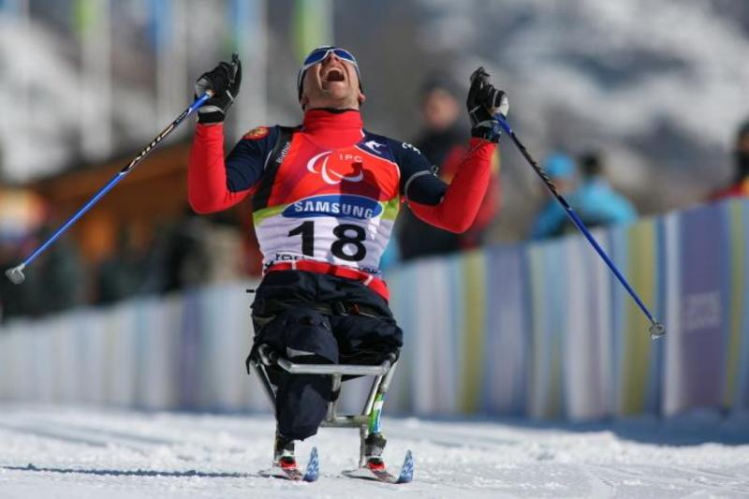
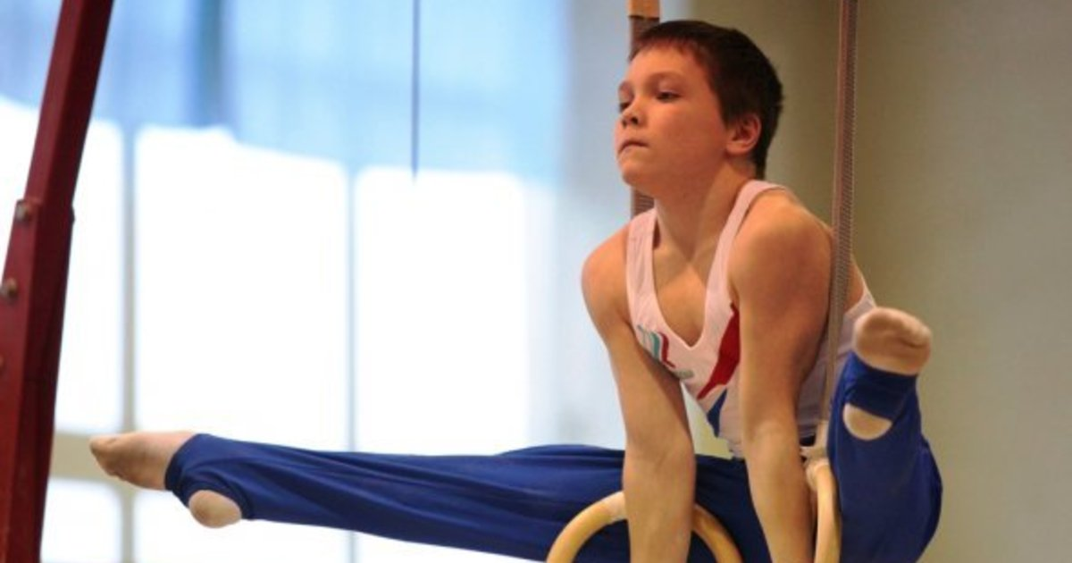
Модификации
спортсмены с инвалидностью
несовершеннолетние спортсмены
! присутствие представителя спортсмена
на всех этапах
процедуры допинг-контроля

Slide 13
В Кодексе 2021
четко прописана
обязанность спортсмена
в любое время быть доступным для тестирования
Отказ или иное уклонение от сдачи пробы является нарушением антидопинговых правил.

Slide 14
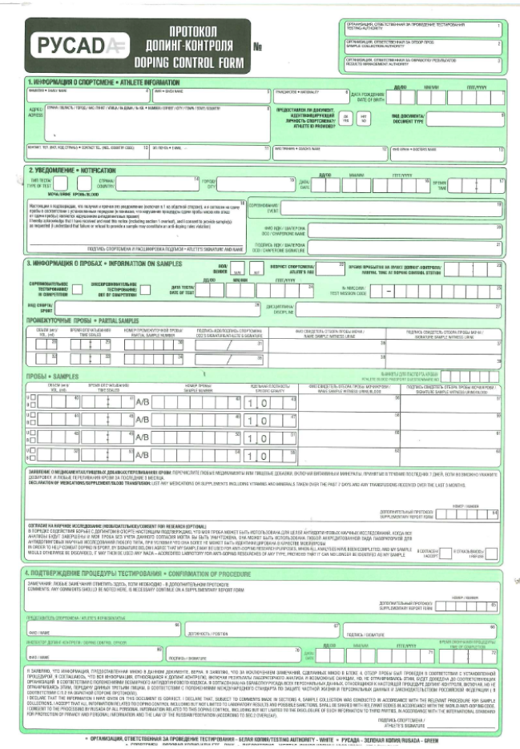
Заполнение протоколов допинг-контроля
Текст

Slide 15
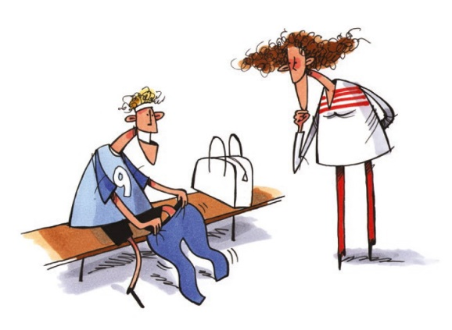
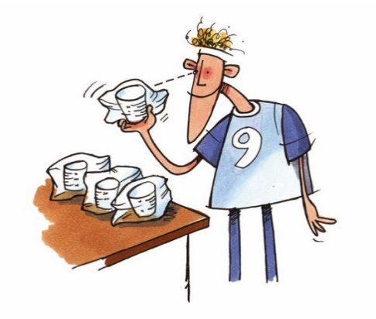
Это важно помнить!
После уведомления спортсмен находится в поле зрения ИДК
Выбирая комплекты для сдачи и упаковки проб, необходимо удостовериться в целостности наборов
Все номера на комплекте должны совпадать

Slide 16
Это важно помнить!
Отбор пробы осуществляется непосредственно под наблюдением ИДК
Все замечания, комментарии, отклонения во время процедуры следует записывать в протокол допинг-контроля.
В конце процедуры копии всех заполняемых протоколов выдаются спортсмену.

Slide 17
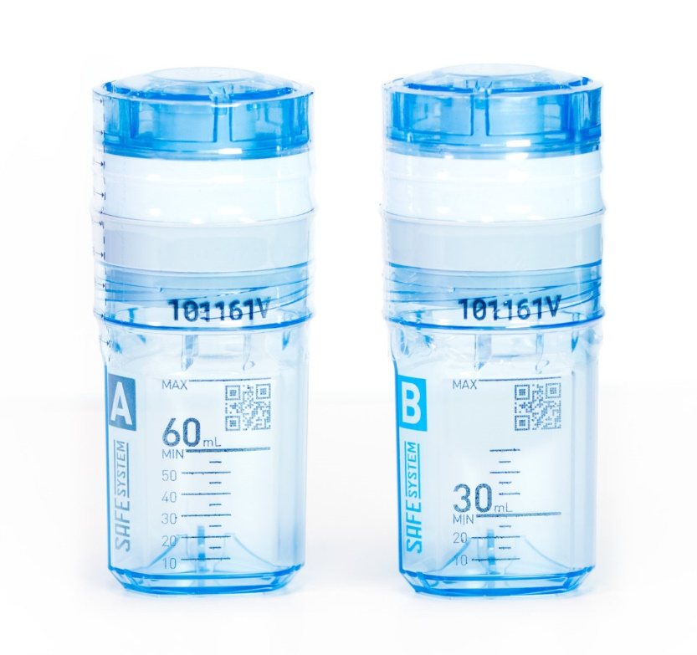
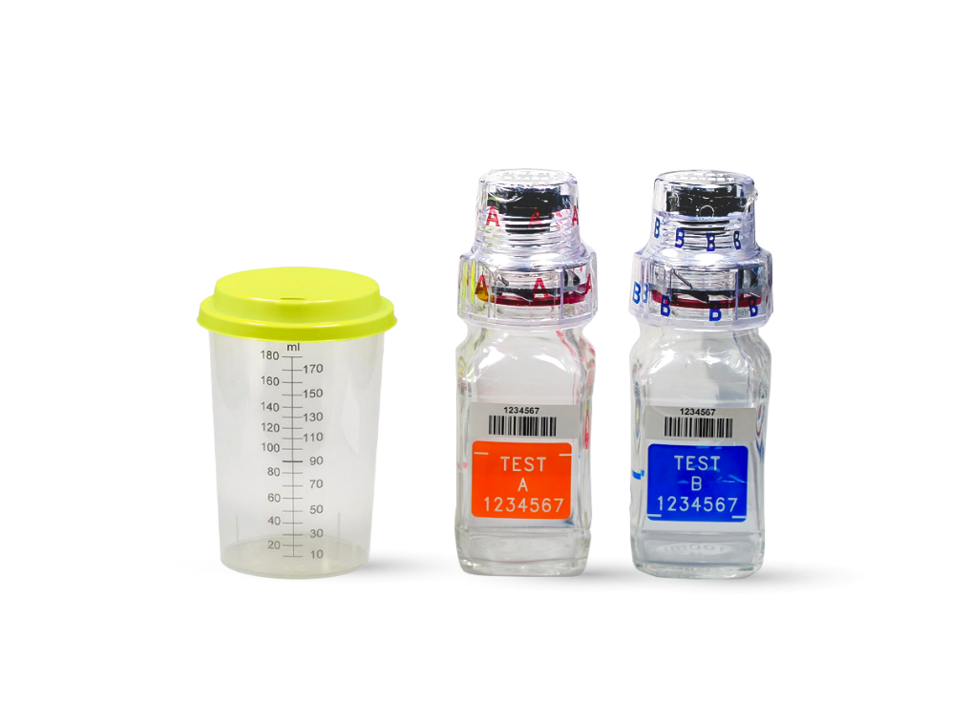
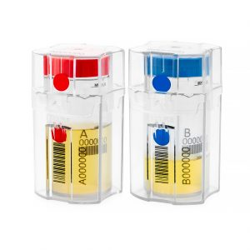
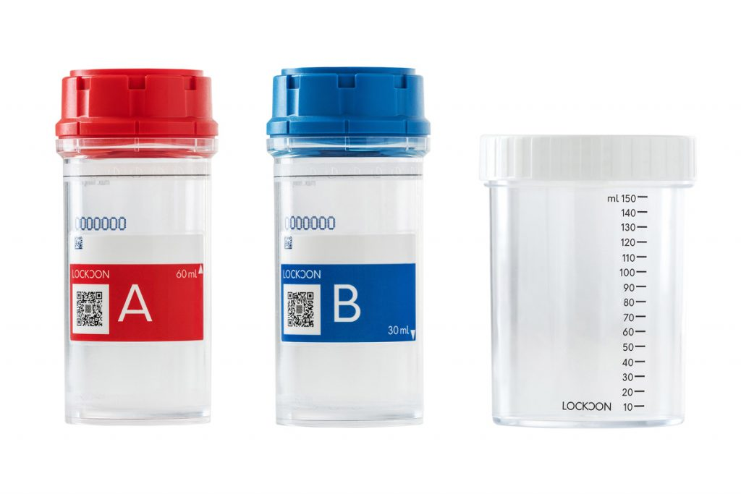

Slide 19
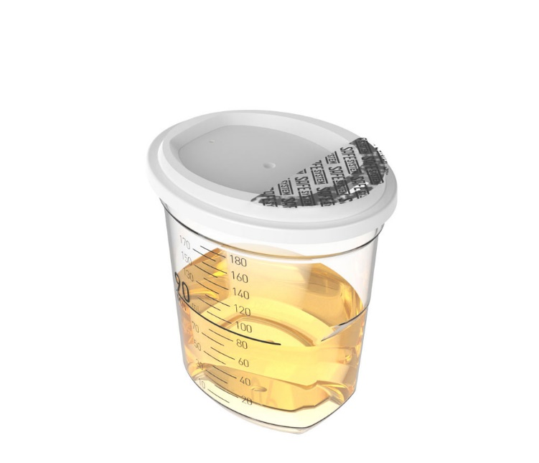
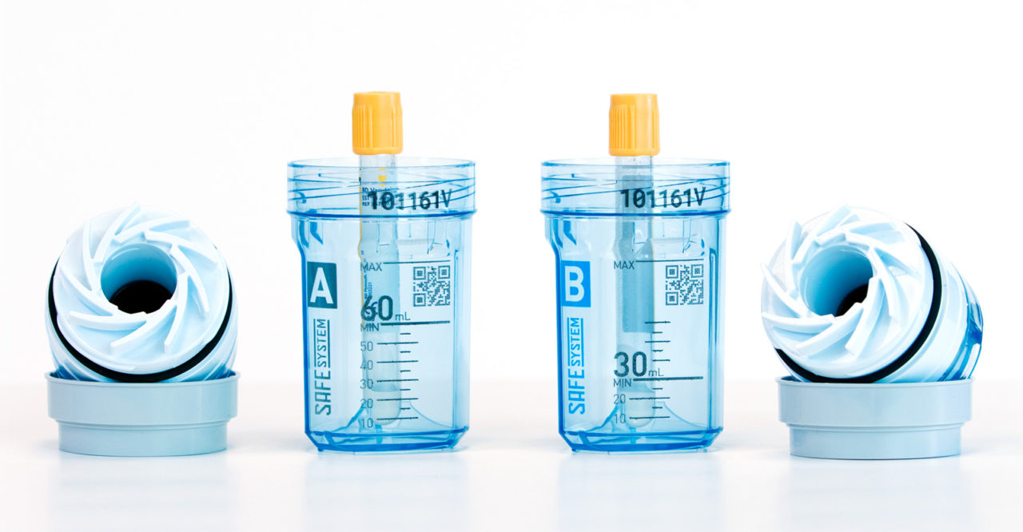
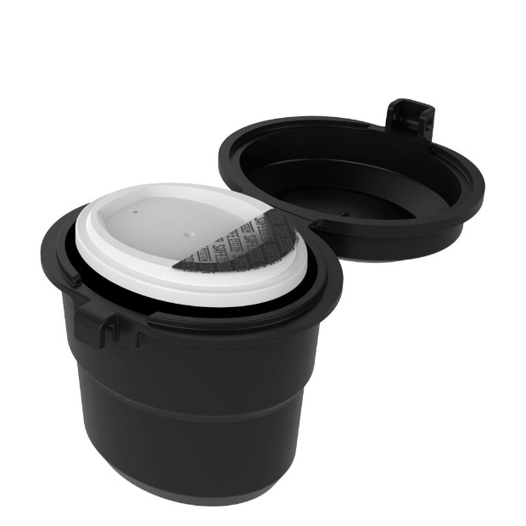
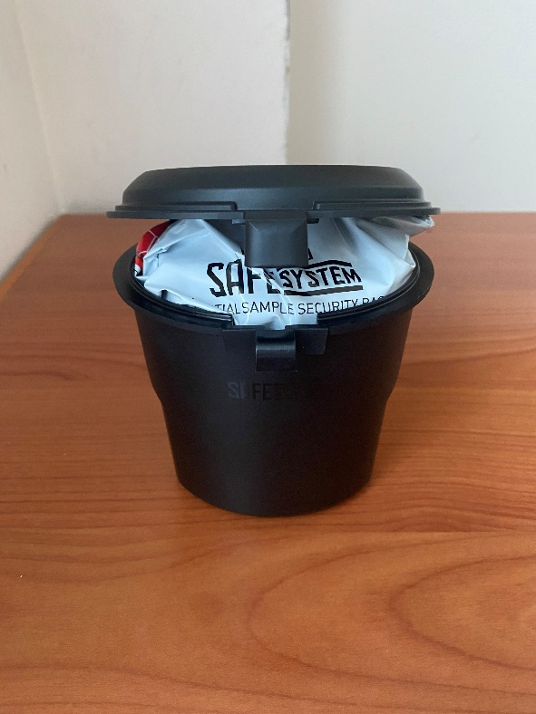
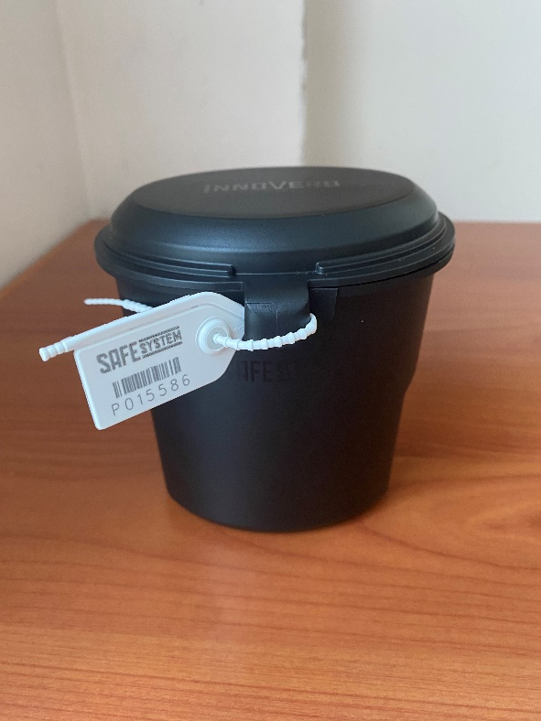

Slide 20
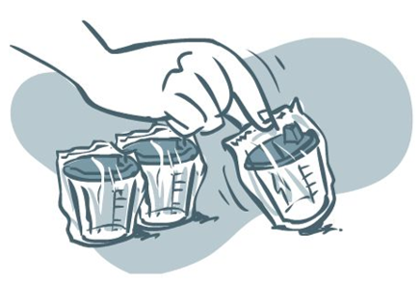
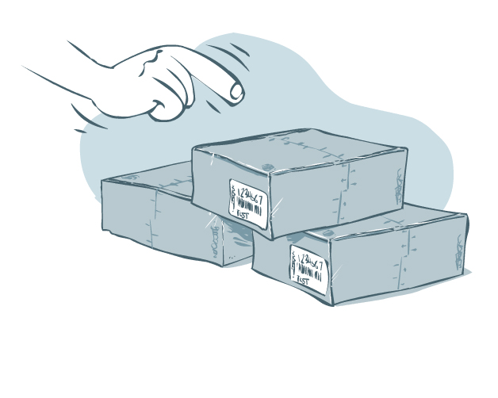
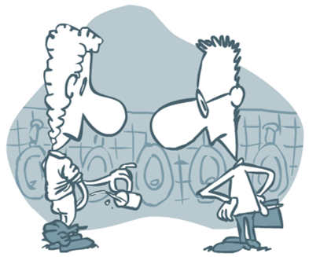
ПРОЦЕДУРА ОТБОРА ПРОБ
Прибытие на пункт
Заполнение протокола
Выбор мочеприемника
Сдача пробы мочи
Далее
Проверка комплекта
для упаковки пробы

Slide 21
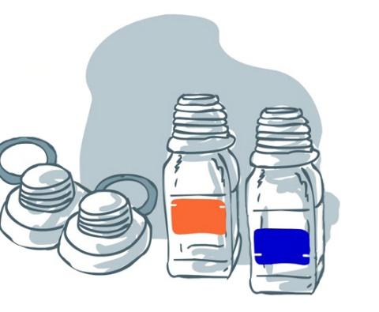
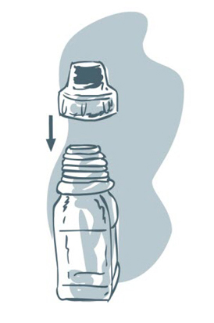
ПРОЦЕДУРА ОТБОРА ПРОБ
Розлив пробы
Упаковка пробы
Промежуточная
проба
Проверка плотности мочи
Завершение заполнения
протокола допинг-контроля
Далее
Заполнение протокола
допинг-контроля

Slide 22
ПРОЦЕДУРА ОТБОРА ПРОБ
Завершение заполнения
протокола допинг-контроля
Завершение процедуры допинг-контроля

Slide 23
ПРОМЕЖУТОЧНАЯ ПРОБА
Если недостаточно объема сданной пробы (менее 90 мл)
Время между попытками сдачи пробы спортсмен проводит в комнате ожидания под присмотром шаперона
Каждый раз спортсмен начинает выполнять все действия с момента выбора мочеприемника
Проба с первой (первых) попыток смешивается с последней, и если ее объем достаточен, процедура продолжается в стандартном режиме

Slide 24
ДОПОЛНИТЕЛЬНАЯ ПРОБА
Плотность пробы не соответствует минимальному требуемому значению
По ряду факторов ИДК может принять решение отобрать еще одну пробу у спортсмена

Slide 25
ОСОБЕННОСТИ СДАЧИ ПРОБЫ КРОВИ
При сдаче пробы крови выжидается интервал от 30 минут до 2 часов в зависимости от типа анализа после окончания любой физической нагрузки
10 минут в сидячем положении перед сдачей пробы
пробу можно сдавать в лежачем положении
Максимальное количество попыток прокола при заборе крови 3

Slide 26
Получение результатов отобранных проб
Результаты проб спортсмен может увидеть в своем профиле в системе АДАМС
В случае неблагоприятного результате уведомляются спортсмен, Общероссийская федерация по виду спорта, Международная федерация по виду спорта и ВАДА
Если у спортсмена нет профиля/нет доступа к профилю в системе АДАМС, то спортсмен лично (либо его Общероссийская Федерация по виду спорта) может написать запрос на имя Генерального директора РУСАДА с просьбой предоставить информацию о результатах отобранных проб, указав ФИО, номер пробы, дату отбора и дополнительные данные (например место отбора)

Slide 27
Как не нарушить антидопинговые правила?
Важно:
После уведомления необходимо незамедлительно явиться на пункт допинг-контроля (исключения: отсрочки)
Спортсмен должен все время до завершения процедуры находиться в поле зрения инспектора
Несовершеннолетние спортсмены и спортсмены с ограниченными возможностями имеют право на запрос модификации процедуры (присутствие представителя на всех этапах процедуры допинг-контроля)
Любые замечания по процедуре можно оставить в поле Замечания в протоколе допинг-контроля

